Slide 1
Phishing napad
E-learning portal
Ante Kuić
Jakov Melvan

Slide 2
Što je phishing?
Oblik prevare
Lažno predstavljanje
Cilj: obmanuti ljude da dobrovoljno otkriju svoje povjerljive podatke
Notes:
Phishing napad je oblik prevare koji se često izvodi putem interneta. U ovom napadu, napadači se predstavljaju kao pouzdane i legitimne organizacije, poput banaka, društvenih mreža, webshop-ova ili vlada, kako bi prevarili ljude i prikupili njihove osjetljive informacije, kao što su korisnička imena, lozinke, brojevi kreditnih kartica ili druge lične podatke.
Napadači obično koriste različite tehnike kako bi uvjerili žrtve da otkriju svoje informacije. To može uključivati slanje lažnih e-mail poruka ili poruka putem društvenih mreža, izrada lažnih web stranica koje izgledaju slično originalnim, korištenje prevara putem telefonskih poziva ili čak slanje SMS poruka.
Cilj phishing napada je obmanuti ljude da dobrovoljno otkriju svoje povjerljive podatke ili da preuzmu zlonamjerni softver na svoje računare ili mobilne uređaje. Ove informacije ili zlonamjerni softver mogu se zatim koristiti za krađu identiteta, financijske prevare, širenje virusa ili druge zlonamjerne aktivnosti.

Slide 3
Ideja napada
Uvod u ideju
Razrada ideje
O žrtvi
Scenarij
Problemi u scenariju

Slide 4
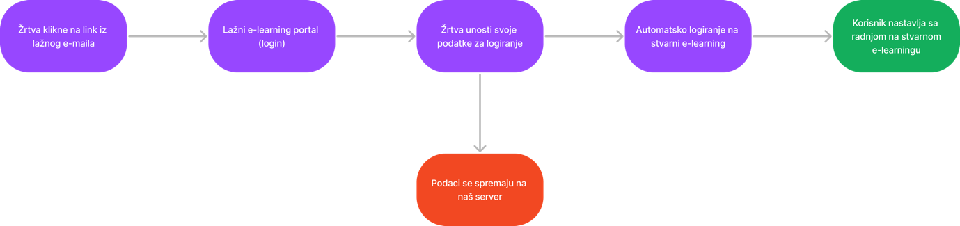
Dijagram toka napada

Slide 5
Tehnologije
HTML, CSS, JS
NodeJS – ExpressJS
Nginx reverse proxy

Slide 6
Email spoofing
Lažiranje From header-a
SPF, DKIM, i DMARC

Slide 7
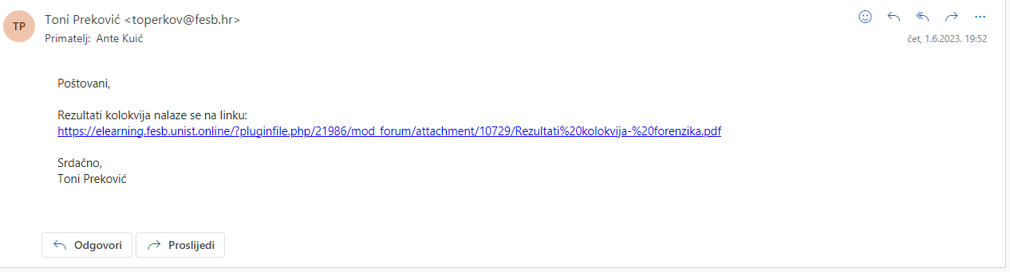
Demonstracija rada

Slide 8
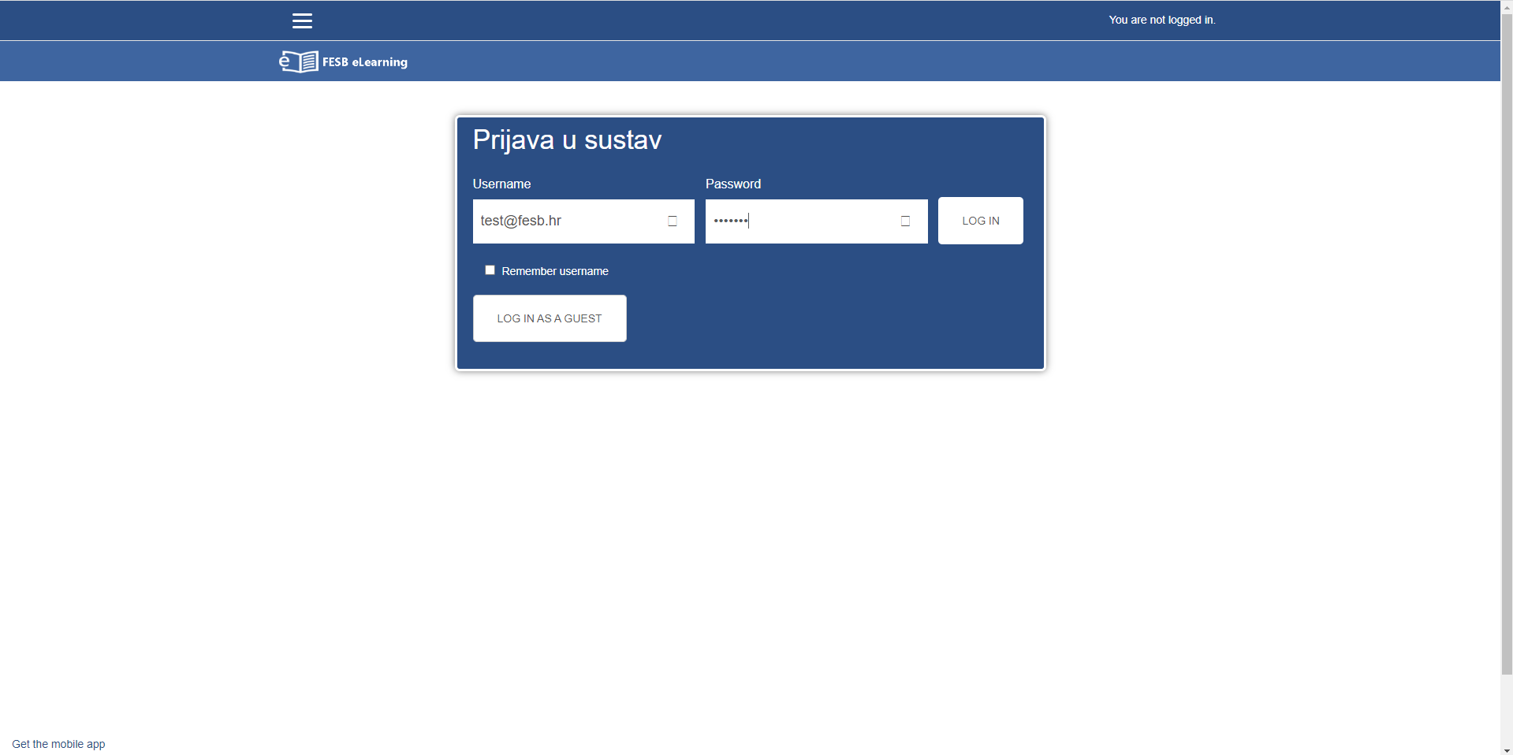
Demonstracija rada

Slide 9
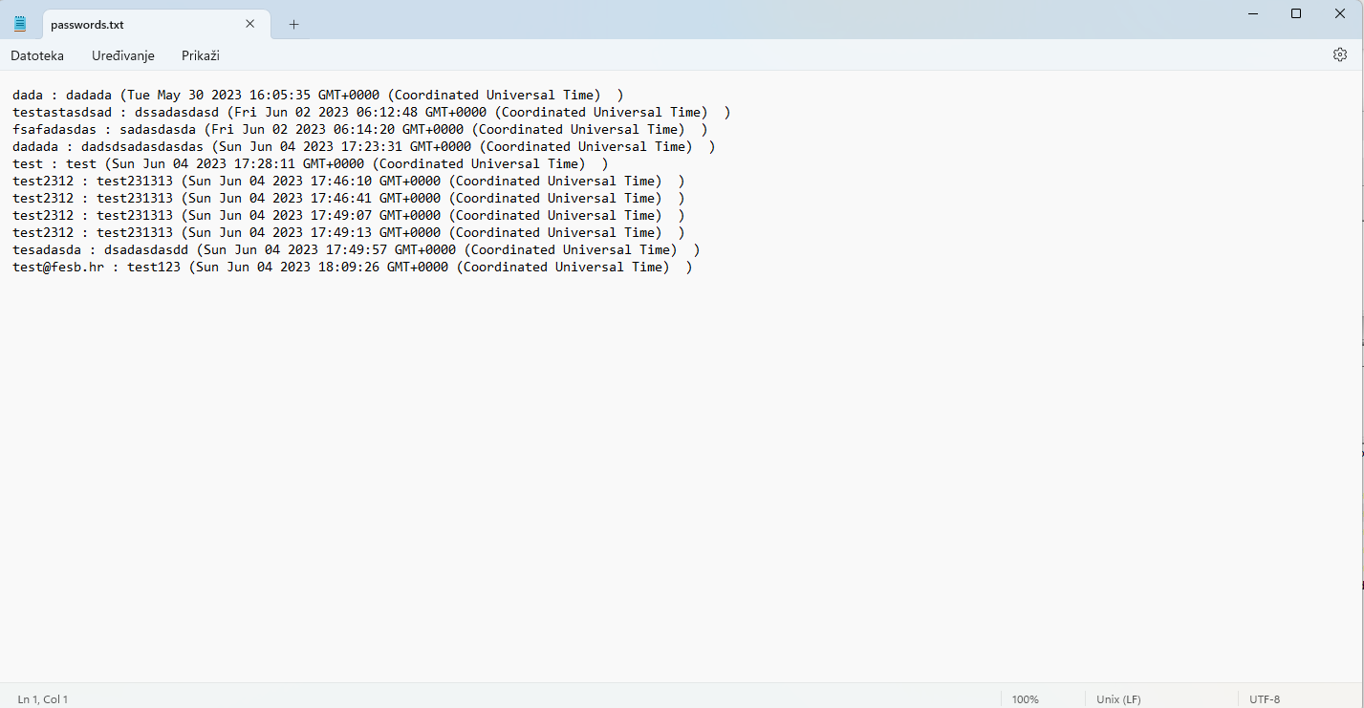
Demonstracija rada

Slide 10
Zaključak
Budite sumnjičavi prema nepoznatim ili neočekivanim e-poštnim porukama, posebno ako traže povjerljive informacije ili vas upućuju na web stranice koje zahtijevaju prijavu.
Pobrinite se da su web stranice na kojima unosite osjetljive podatke sigurne (prepoznajte "https" u URL-u i ikonu lokota).
Nikada ne dijelite svoje korisničko ime, lozinke ili druge povjerljive informacije putem e-pošte ili sumnjivih web stranica.
Redovito ažurirajte svoj operativni sustav, web preglednik i sigurnosne aplikacije kako biste smanjili rizik od zlonamjernog softvera.
Pazite na nenamjerne greške u URL-ovima, slovne zamjene ili sumnjive domene koje pokušavaju oponašati poznate marke.
Upotrijebite dvofaktornu autentifikaciju gdje god je to moguće kako biste dodatno zaštitili svoje račune.

Slide 11
Hvala na pažnji!

